Slide 1
Eléments complémentaires sur la reconnaissance au travail
Source : MATINALE RH Apec « La qualité de vie au travail : de la performance RH à la reconnaissance des
collaborateurs » Avril 2019

Slide 2
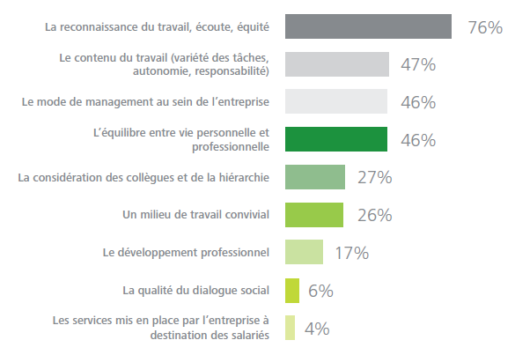
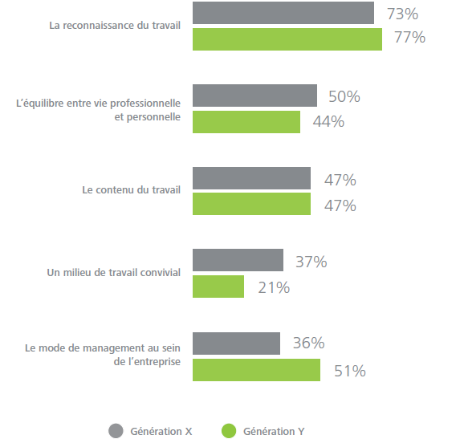
La reconnaissance, facteur qui influe le plus la perception de la QVT
Génération Y
Génération X
Source Etude Deloitte « Et le bonheur au travail ? »
Notes:
1791 salariés interrogés dans le cadre de l’étude DELOITTE « Et le bonheur au travail »

Slide 3
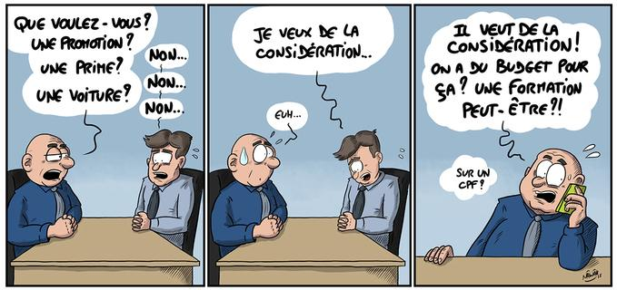
LA RECONNAISSANCE
LES sources
Les CRITÈRES

Slide 4
LA reconnaissance EST PROTéIFORME
RECONNAISSANCE
DE QUOI
RECONNAISSANCE
PAR QUI
RECONNAISSANCE
POURQUOI
RECONNAISSANCE
COMMENT
Des sources variées
Collègues
Clients
Manager
Pairs
Direction
Rémunération
Formation
Responsabilisation
Soutien
Performance
Santé
Climat social
Résultats
Efforts
Compétences
Expérience
Notes:
Source : « Les balbutiements de la reconnaissance au travail en France. Enquête », FIDAL, l’Anact, AMPLITUDE, 2016
Les collaborateurs du service, le client et le manager sont les principales sources de reconnaissance dans l’entreprise :
- 72 % des salariés considèrent que les collègues du service sont une source de reconnaissance
- 68 % considèrent qu’elle provient du client
- 68 % du manager
Les collaborateurs des autres services et la direction sont aussi, dans une moindre mesure, des sources significatives de reconnaissance selon les répondants interrogés. Cette multiplication des sources de reconnaissance est à considérer comme un potentiel à exploiter pour la conception du système de reconnaissance. À condition que les critères d’évaluation de chacun convergent (sans nécessairement être identiques).

Slide 5
Le management par la confiance au service de la performance
Confiance
Coopération
Plaisir au travail
Confiance
Créativité
Engagement
Innovation
Reconnaissance
PERFORMANCE
Notes:
CONFIANCE
Avoir toujours en tête la qualité de la relation avec ses collaborateurs
Faire confiance à l’intuition, aux idées de son équipe
Permettre de sortir du cadre
Etre dans une transparence bienveillante
RECONNAISSANCE
Accepter que tout le monde ne soit pas parfait
Savoir reconnaître toutes les réussites et considérer les échecs comme une avancée
Coopération
Créer des communautés stimulantes
Ecouter toute demande ou suggestion
Considérer chaque remarque comme une opportunité de développement

Slide 6
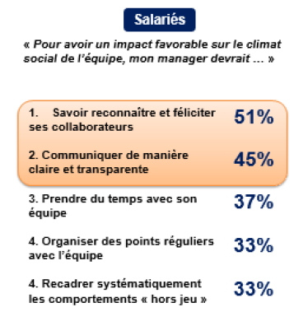
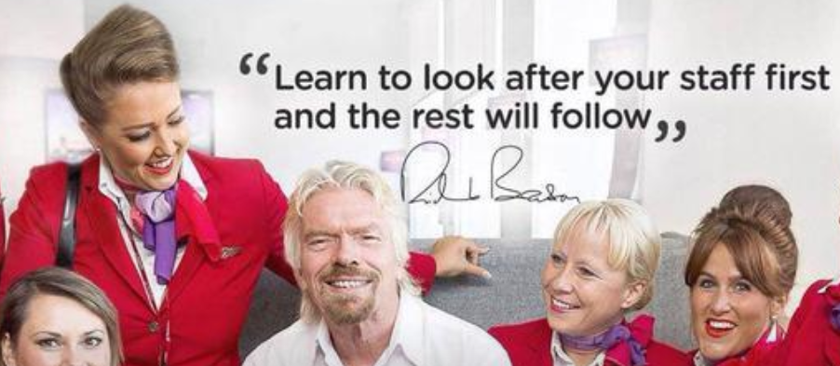
Vers une évolution des pratiques managériales ?
55 %
51 %
15 %
11 %
Source Baromètre CEGOS 2016 « Climat Social et Qualité de Vie au travail 2016 »

